Slide 1
Chile-una experiencia única
De Finn Borrmann

Slide 2

Structura
Informaciones generales
Viaje a Chile
Mis primeros días
Vuelta a colegio
La gente
Palabras finales

Slide 3
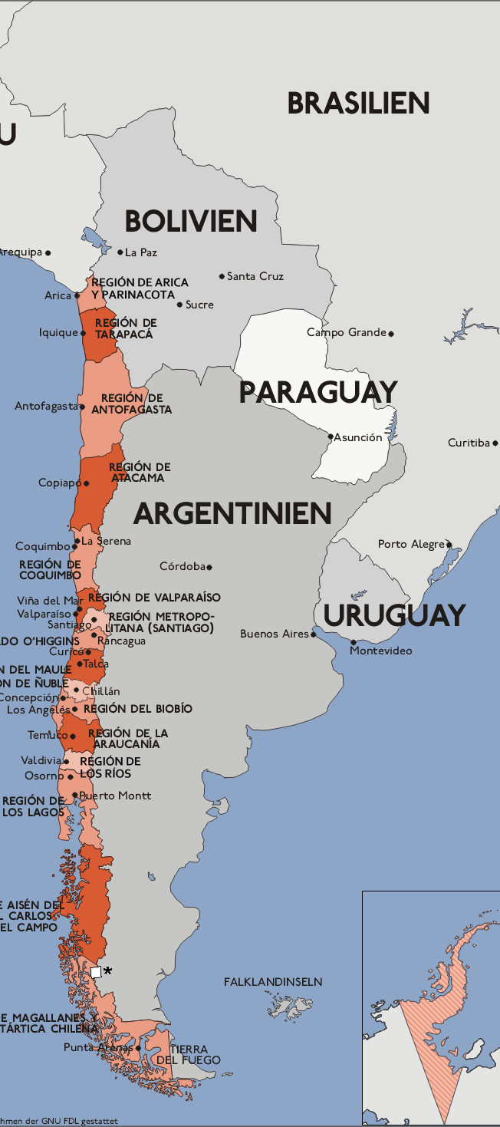
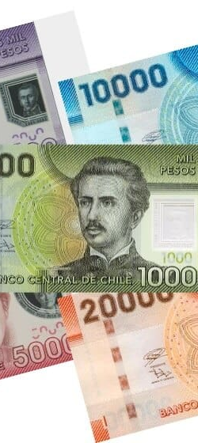
Informaciones generales
Parte de Latinoámerica
De norte a sur entre los Andes y el Oceano Pacifíco
Más largo y estrecho país del mundo
Famoso por su variedad:
Tiempos/ ecosistemas
„ País de los opuestos“
Altura doble como alemaña
Poblacíon: 19,5 mio. personas
Divisa distinta
País con grandé seguridad

Slide 4
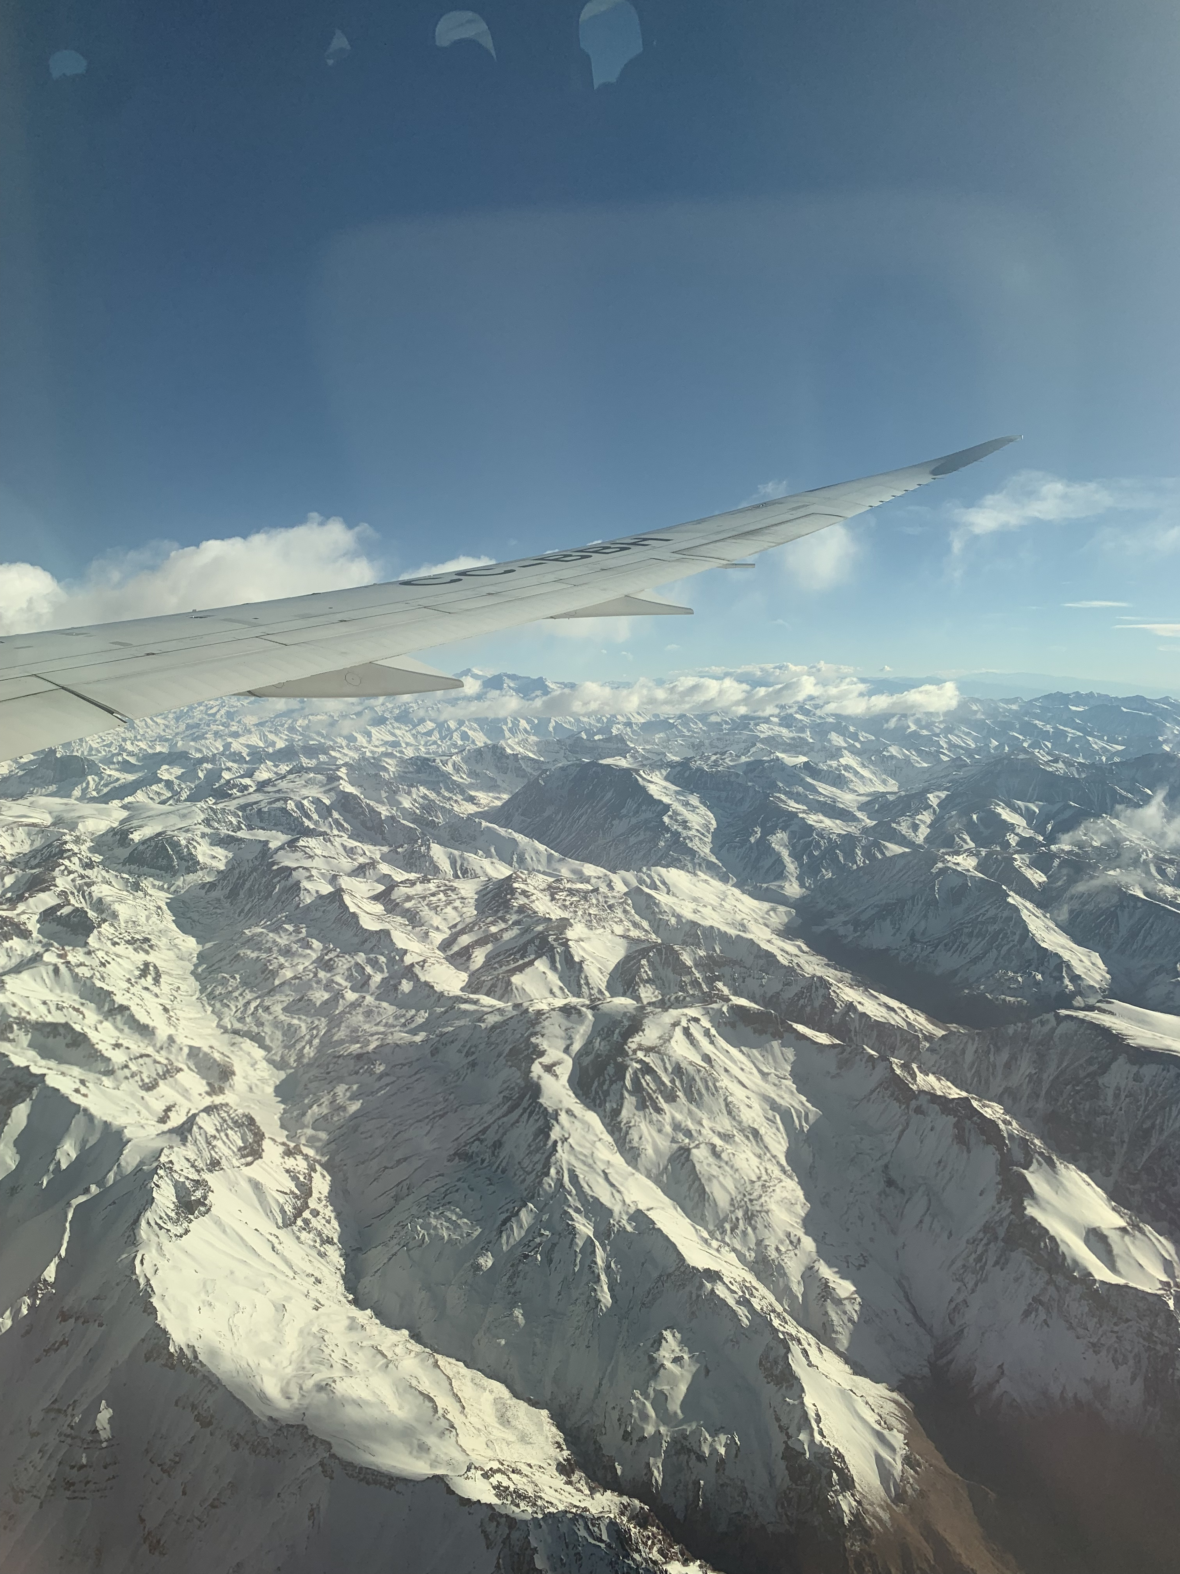
Viaje a Chile
3.7.2023 Bremen: con tren (4 horas)
Frankfurt: avíon (12 horas)
São Paulo: avíon (4 horas)
Santiago de Chile: avíon (1 hora)
La Serena: destino!
Personas alemanes
Sentimientos: nostalgía y emocíon

Slide 5
Mis primeros días
Mi familia
Casa en la ciudad y parcella
Carrete: amigos
Visitabámos muchas lugares:
Valle Elqui
Vacuña
Coquimbo
buena relación

Slide 6
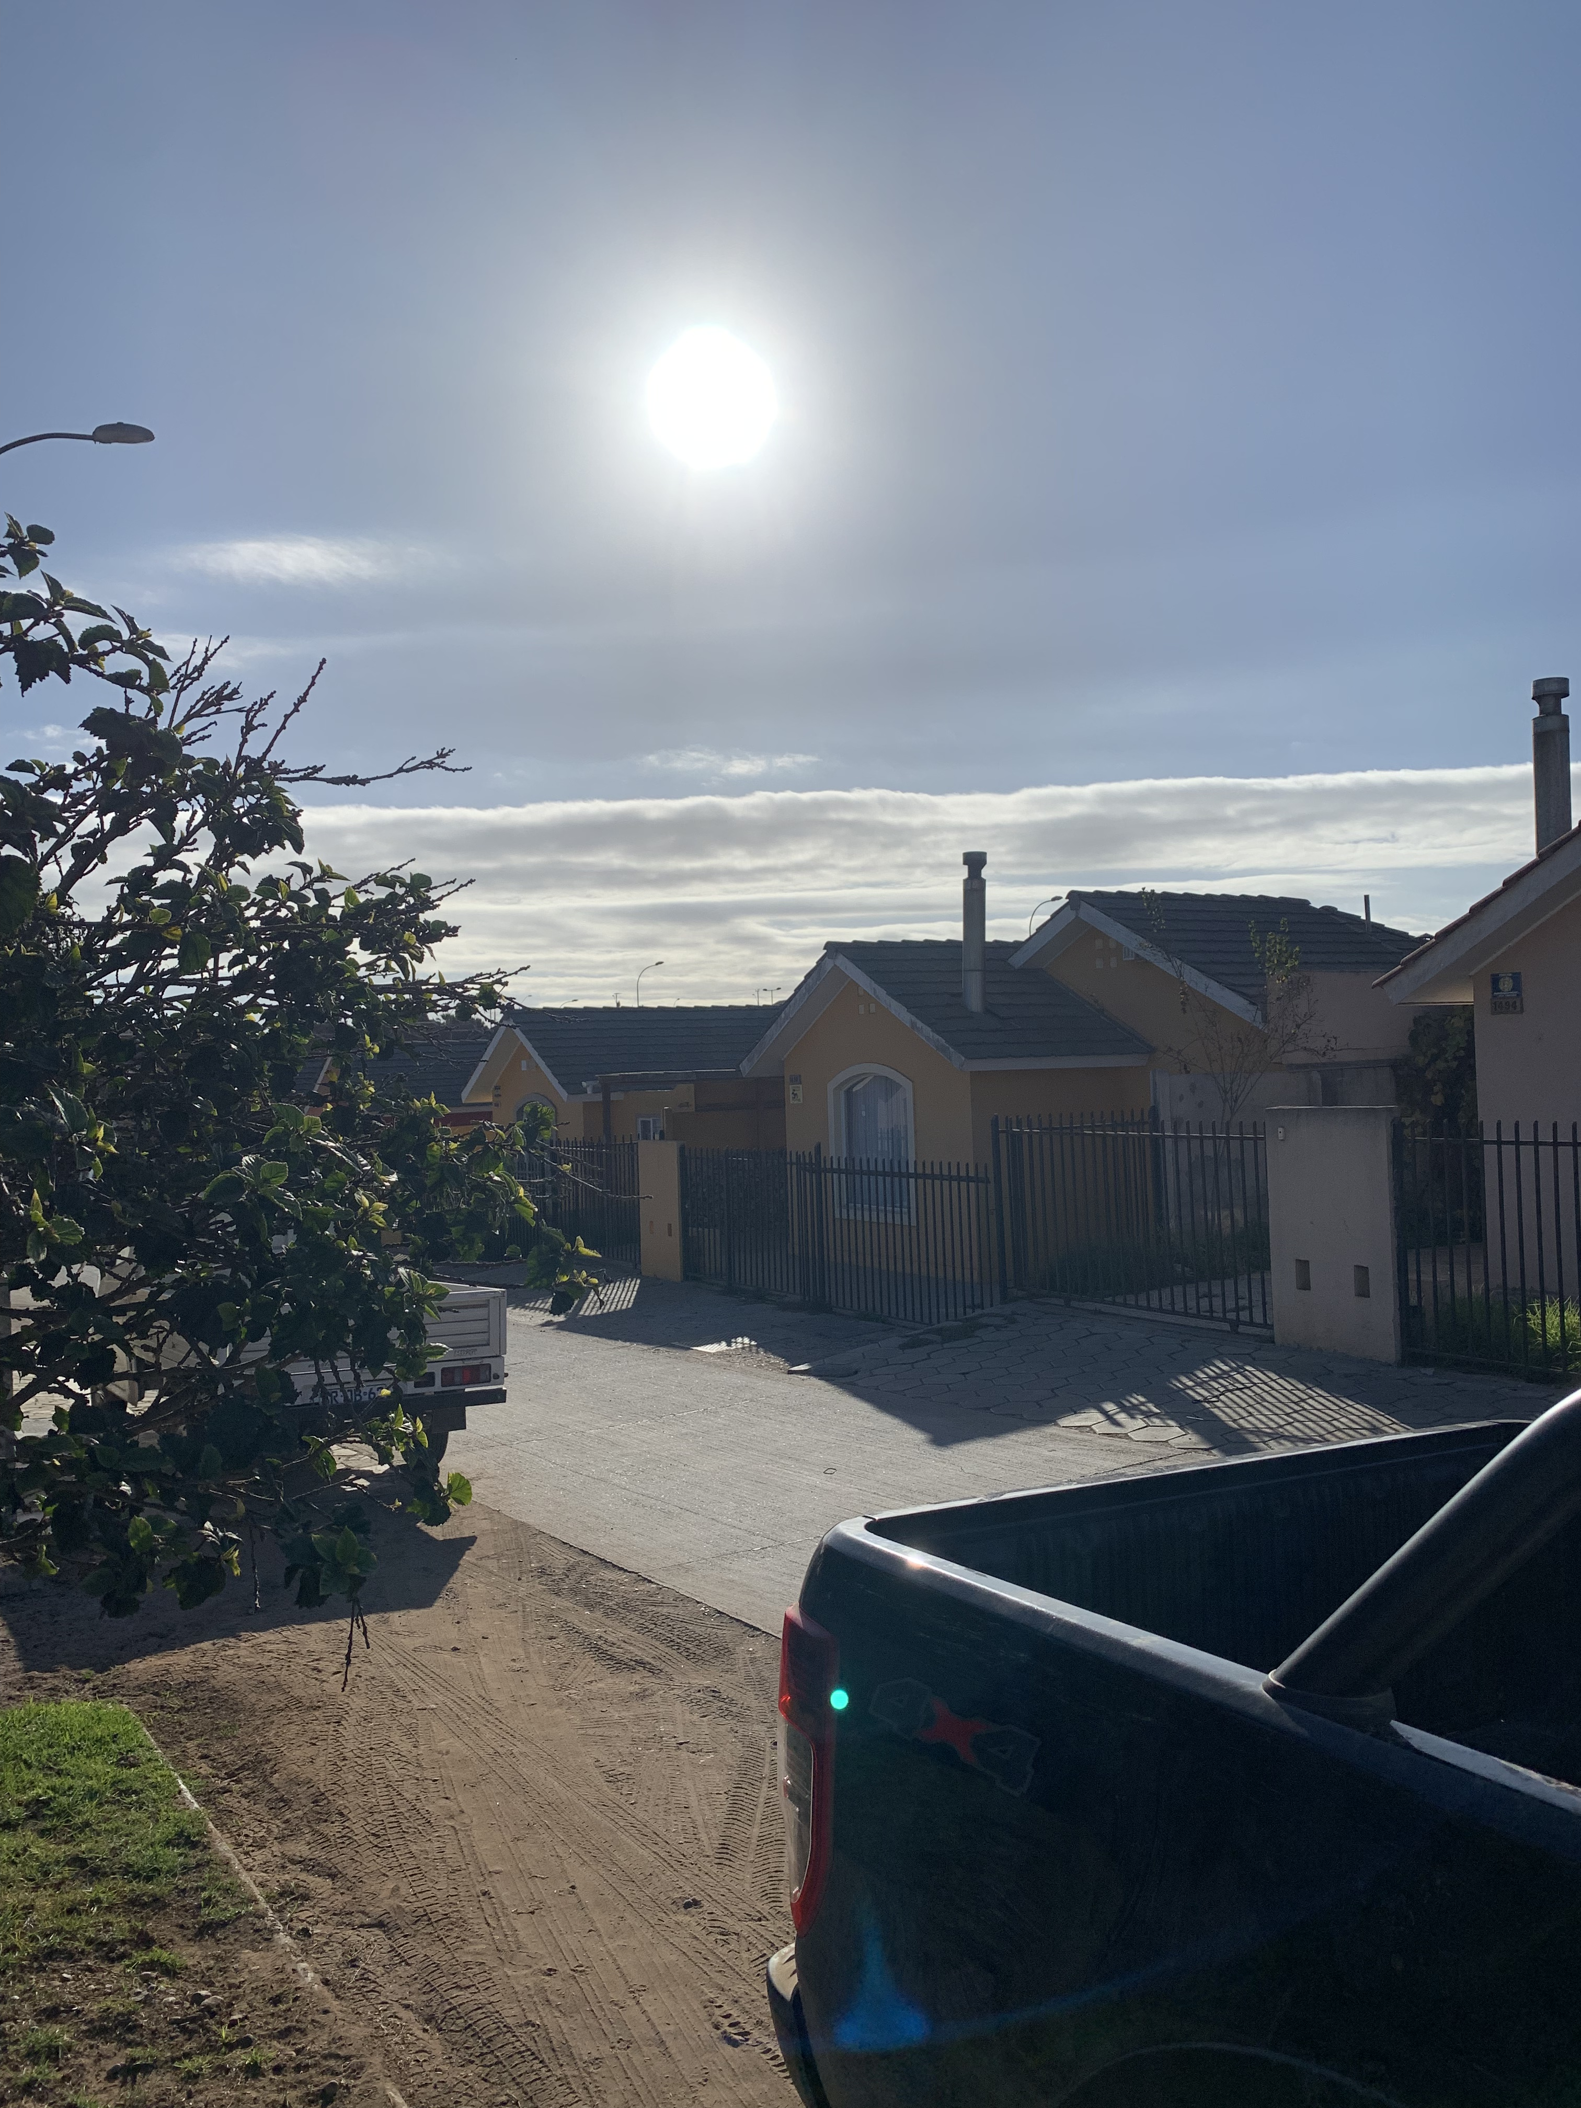
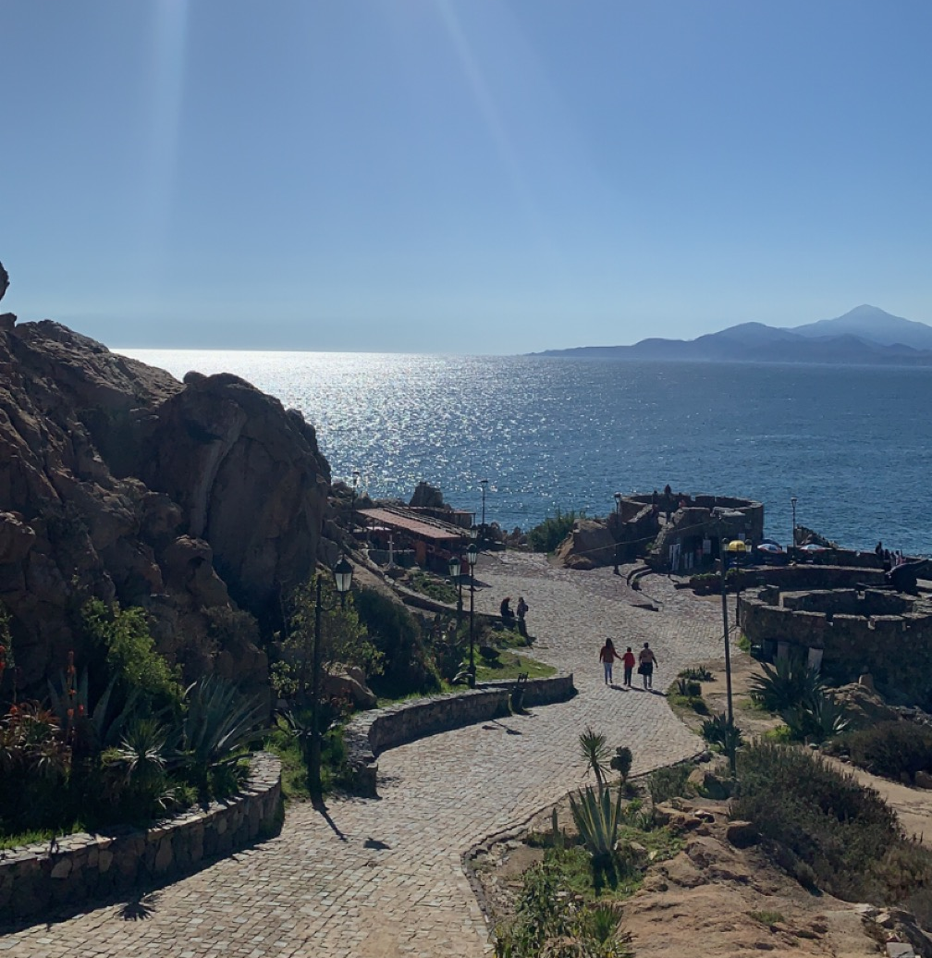
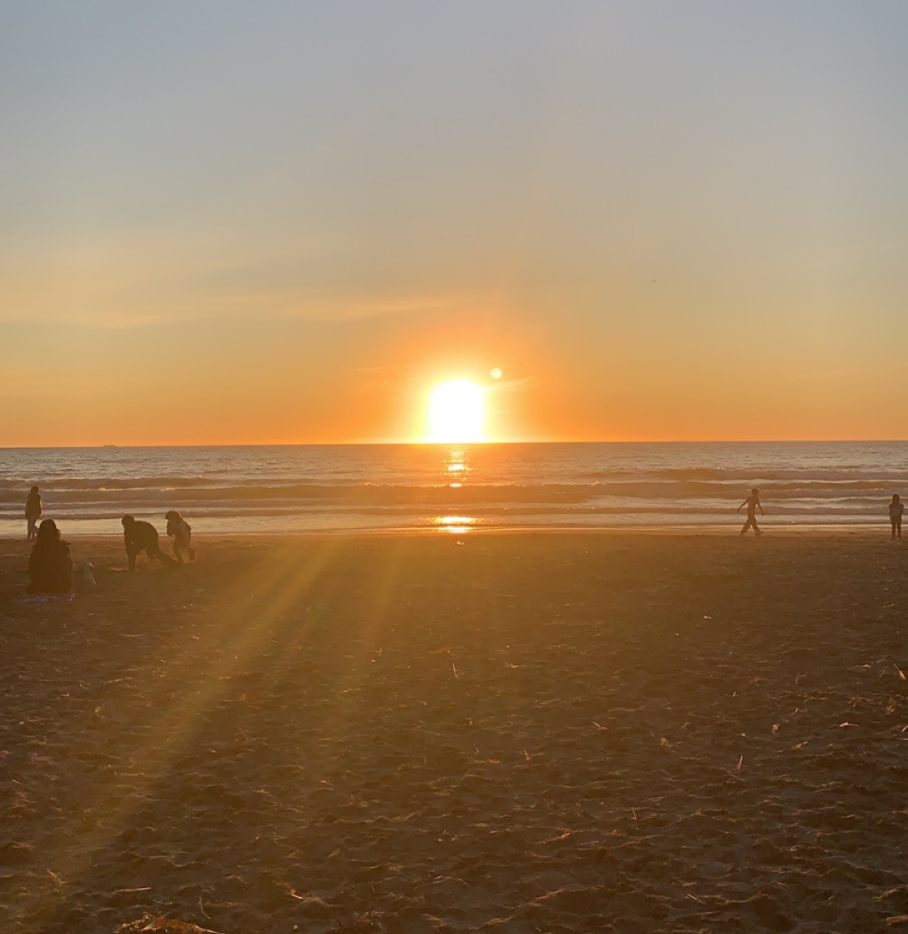
Casa de la ciudad
Coquimbo
La Serena- la playa

Slide 7
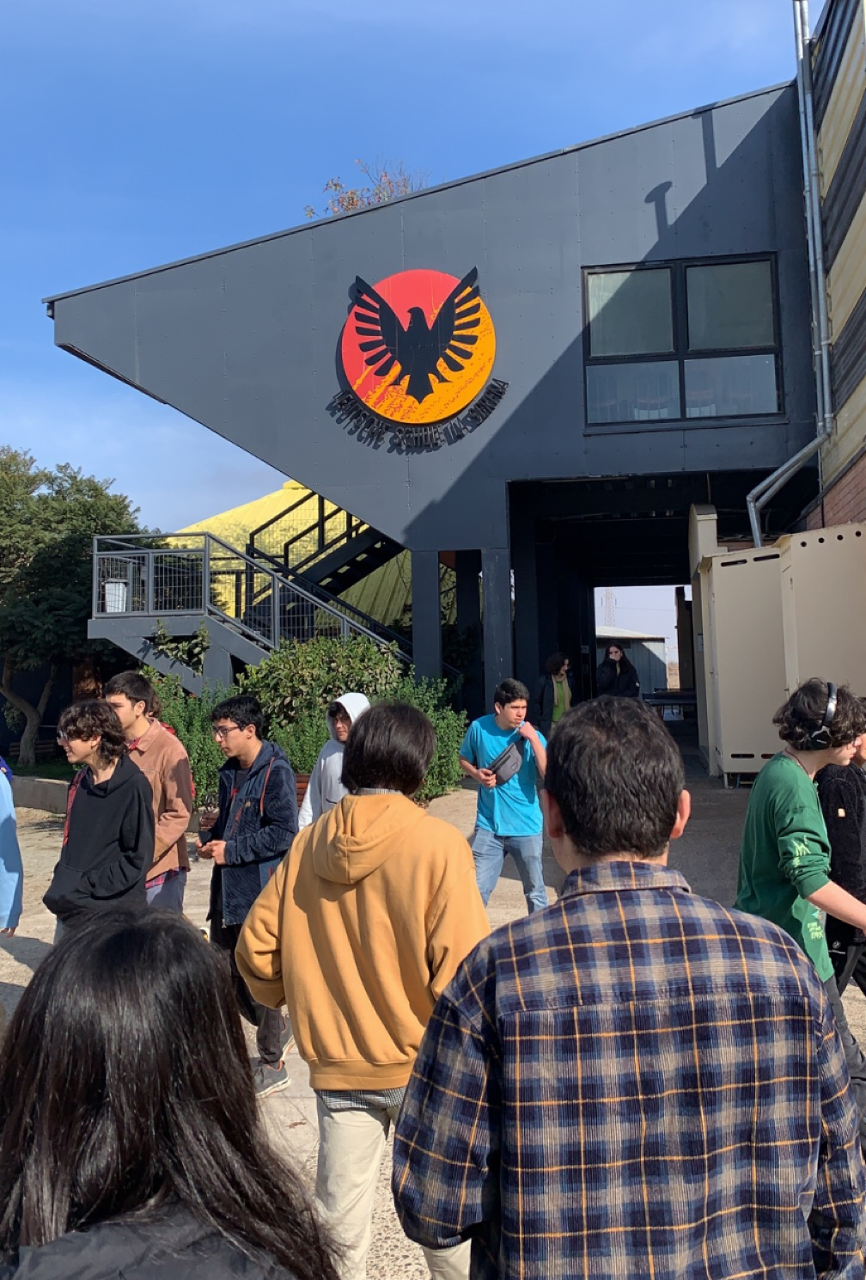
Vuelta al colegio
Nerviosismo
Pero: Buena atmósfera
Otro sistema escolar
Preuniversitario
Profes/estudiantes muy abierto
Muy distinto
Universidad

Slide 8
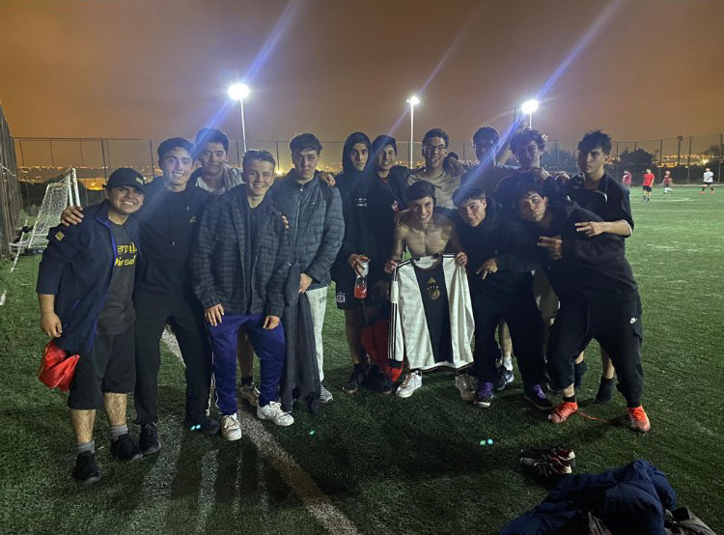
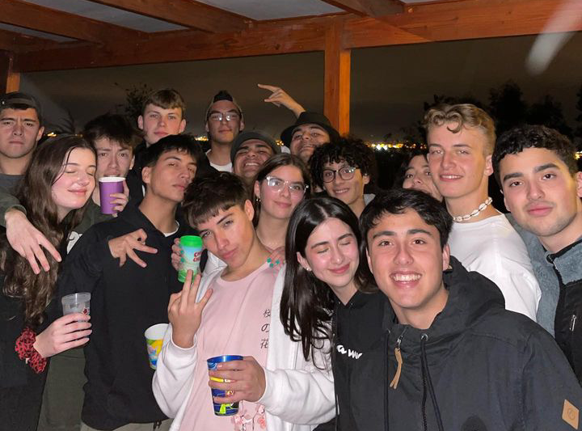
La gente
Muy extrovertido
Familia me trataron cariñoso
Fácil encontrar amigos
Encontré amigos para la vida
Difruté el tiempo
Quiero volver
Fútbol, Carretes

Slide 9


Palabras finales
Experiencia única
Desarollo personal
Recomendación
Preguntas

Slide 10
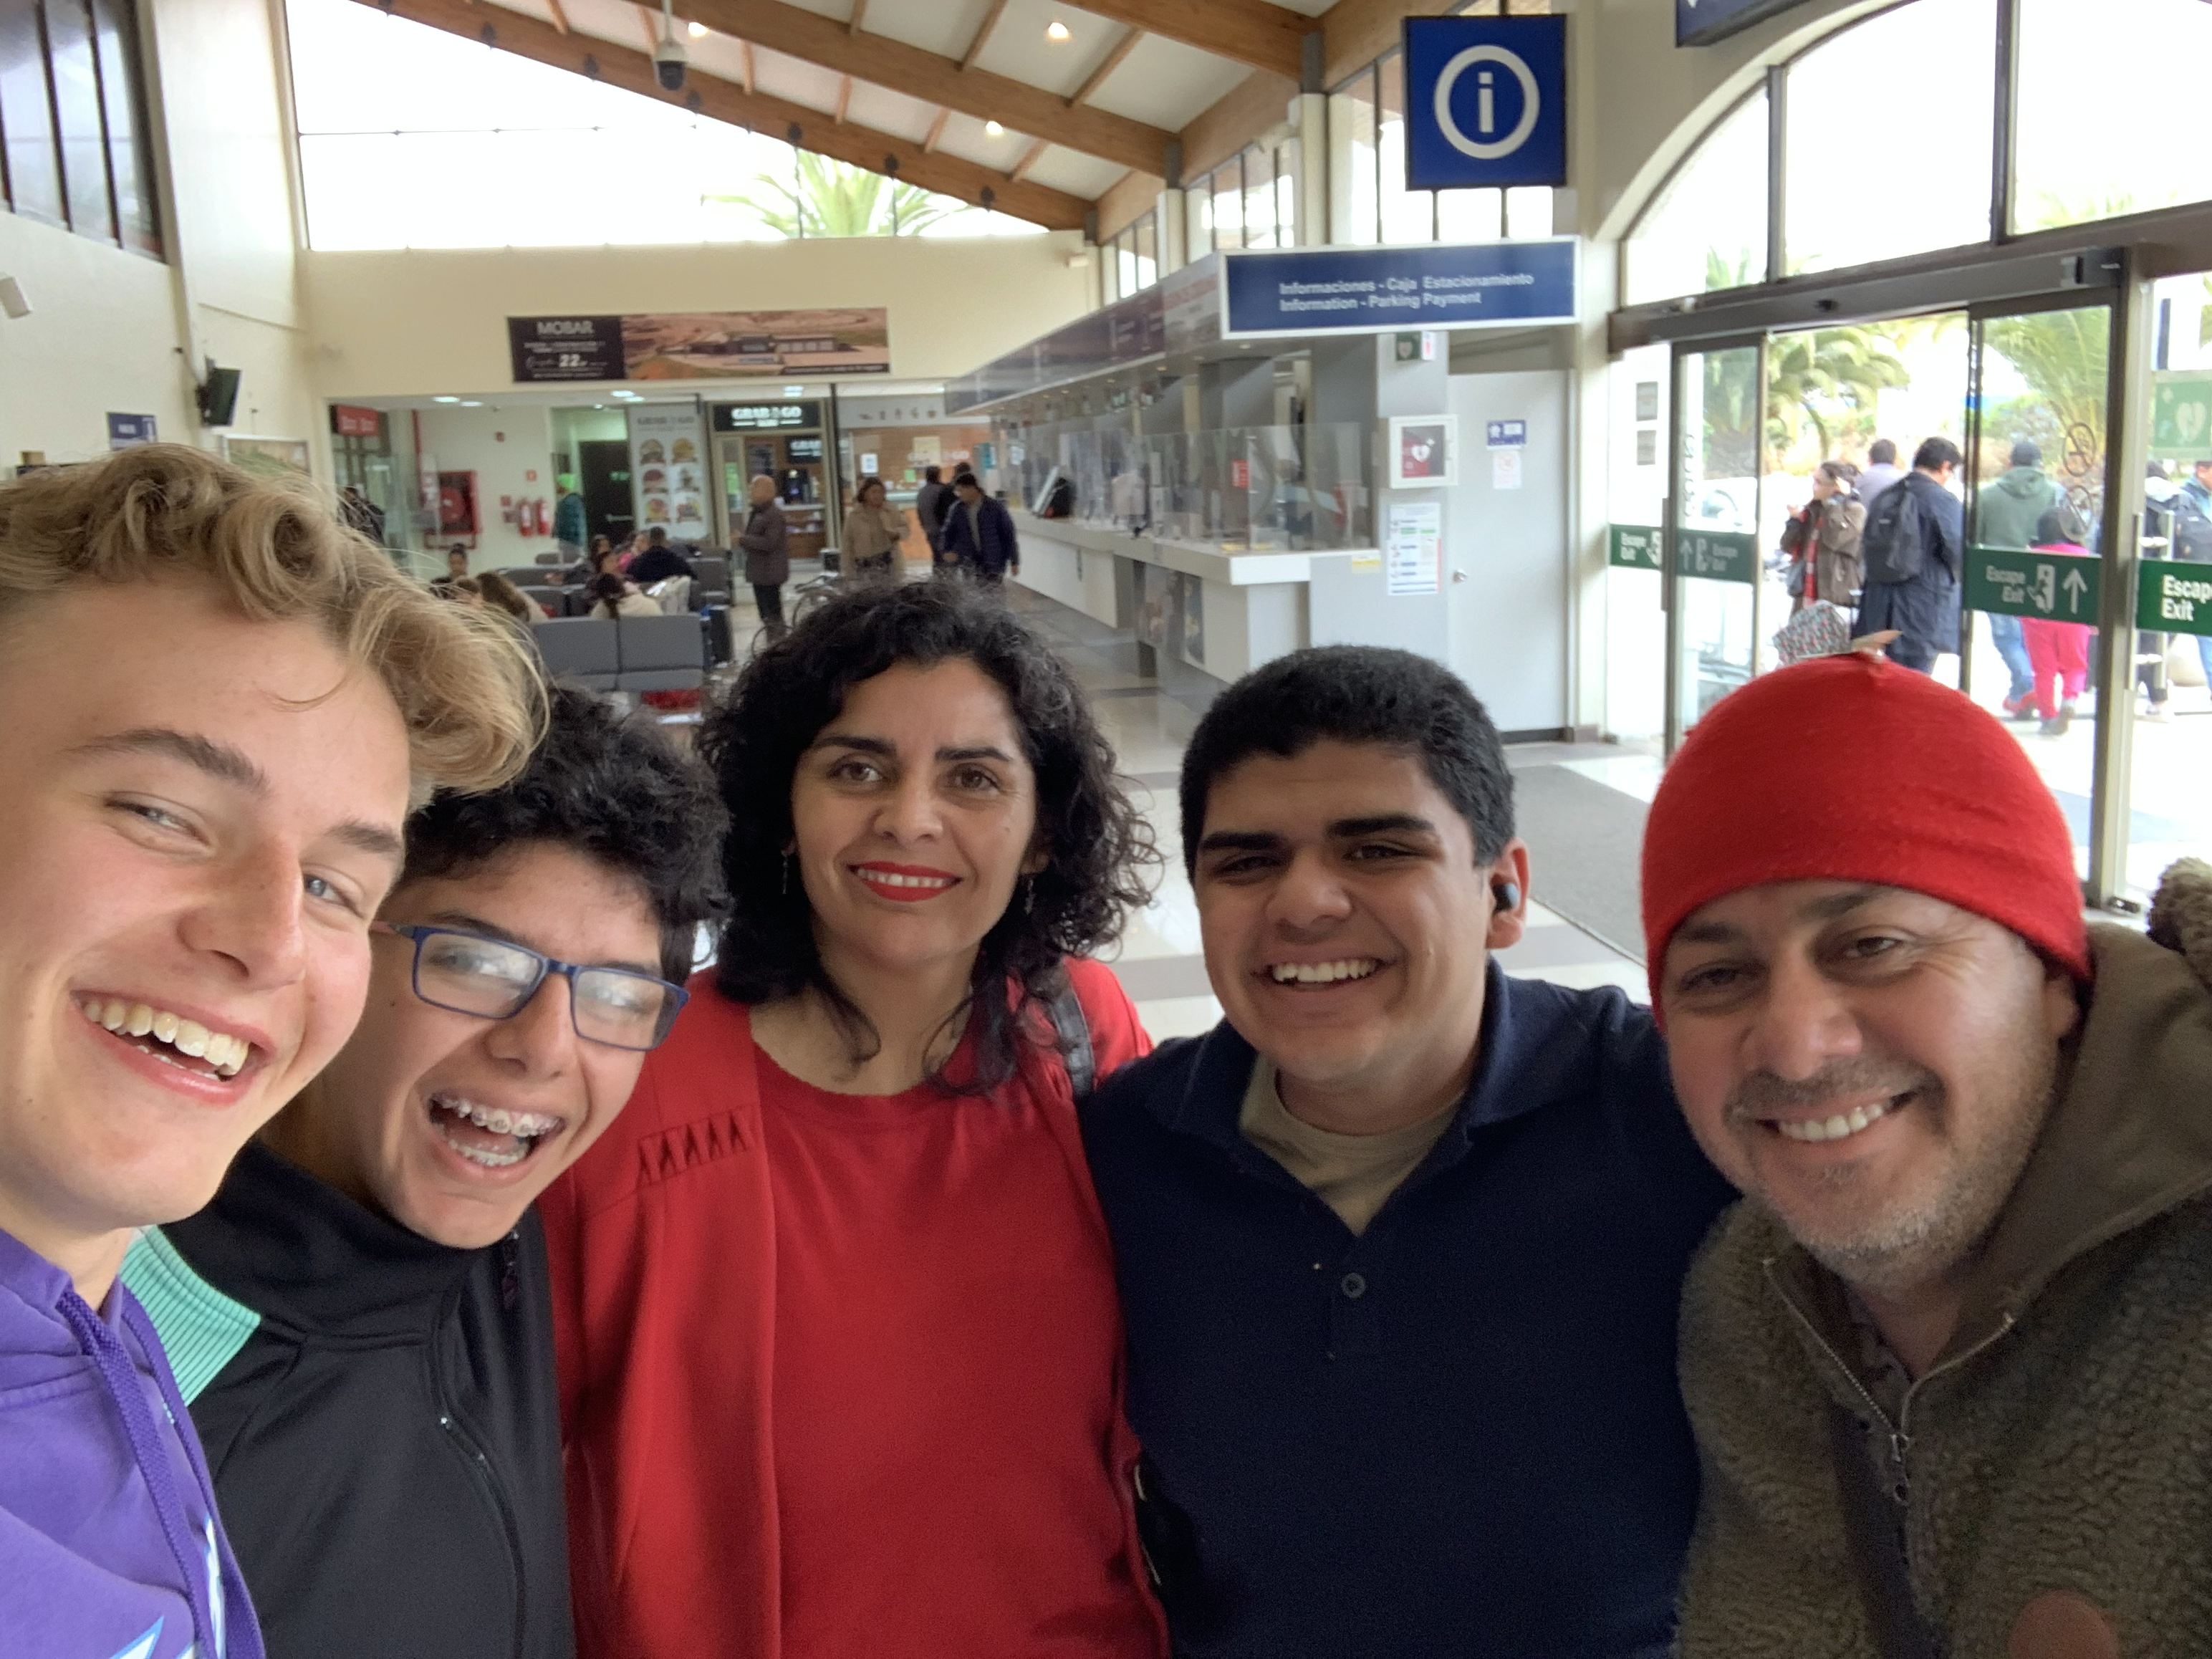
¡Muchas gracías por su atencíon!

